Slide 1
整数编码 Integer representation
计算机组成原理与数据结构
孙立君

Slide 2
数字逻辑电路：
原码S->反码O->补码T
-5 → -5 → -5
计算机系统：
无符号U->反码O->补码T
+5 → -5 → -5
无符号数 U: +5
符号数(原码) S: -5
w-1 | w-2 | … | 0
0 | 1 | 0 | 1
w-1 | w-2 | … | x_0
1 | 1 | 0 | 1
～
所有位都取反，
不包括最高位
～
所有位都取反，
包括最高位
反码 O: -5
反码 O: -5
w-1 | w-2 | … | x_0
1 | 0 | 1 | 0
w-1 | w-2 | … | x_0
1 | 0 | 1 | 0
补码 T: -5
+1
补码 T: -5
+1
w-1 | w-2 | … | x_0
1 | 0 | 1 | 1
w-1 | w-2 | … | x_0
1 | 0 | 1 | 1

Slide 3


编码 Encode:
If 整数x>0, then 各种二进制编码结果相同;
else if 负整数x<0, 负整数的反码和补码是通过其对应正数-x得到的.
else if x==0, special for 原码、反码.
无符号数 Unsigned
w-1 | w-2 | … | 0
x_{w-1} | x_{w-2} | … | x_0
0 | 1 | 0 | 1
x
5
Sign bit
符号数(原码)Signed Magnitude
w-1 | w-2 | … | x_0
0 | 1 | 0 | 1
反码 Ones’ complement
w-1 | w-2 | … | x_0
0 | 1 | 0 | 1
补码 Two’s Complement
w-1 | w-2 | … | x_0
0 | 1 | 0 | 1

Slide 4

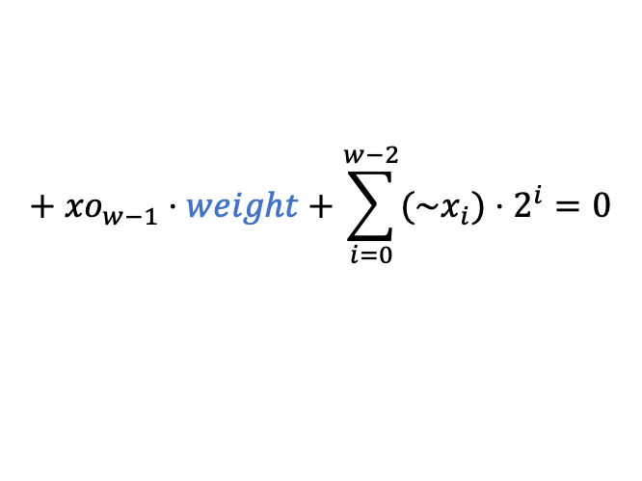
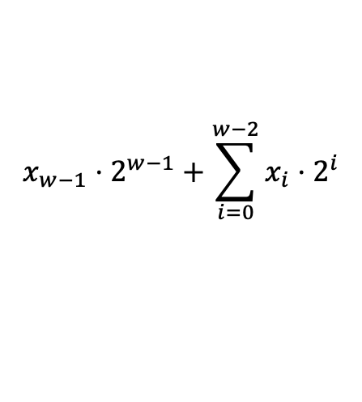


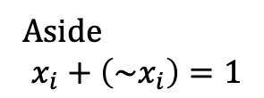

无符号数(原码) Unsigned
Aside
$$x_{i}+\left(\sim x_{i}\right)=1$$
x
x_{w-1} | x_{w-2} | … |  |  |  | … | x_0
0 | 0 | 0 | 0 | 0 | 1 | 0 | 1
5
反码 Ones’ complement
Bit-level Not ~
w-1 | w-2 | … |  |  |  |  | 0
~x_{w-1} | ~x_{w-2} | … |  |  |  | … | ~x_0
1 | 1 | 1 | 1 | 1 | 0 | 1 | 0
xo_{w-1} | xo_{w-2} | … |  |  |  | … | xo_0
-5
xo
+
w-1 | w-2 | … |  |  |  | … | 0
1 | 1 | 1 | 1 | 1 | 1 | 1 | 1
$$x_{w−1}⋅2^{w−1}+\sum_{i=0}^{w−2}{x_{i}⋅2^{i}}$$
(Reason of name: ones’ complement)
$$x+xo=0$$
$$weight+2^{w−1}−1=0$$
0
$$weight=−(2^{w−1}−1)$$
$$+ {xo}_{w−1}⋅weight+\sum_{i=0}^{w−2}{{(\sim x}_{i})⋅2^{i}}=0$$
$${xo}_{w−1}⋅weight+2^{w−1}−1=0$$
1

Slide 5




无符号数(原码) Unsigned
Aside
$$x_{i}+\left(\sim x_{i}\right)=1$$
x
x_{w-1} | x_{w-2} | … |  |  |  | … | x_0
0 | 0 | 0 | 0 | 0 | 1 | 0 | 1
5
反码 Ones’ complement
Bit-level Not ~
w-1 | w-2 | … |  |  |  |  | 0
~x_{w-1} | ~x_{w-2} | … |  |  |  | … | ~x_0
1 | 1 | 1 | 1 | 1 | 0 | 1 | 0
xo_{w-1} | xo_{w-2} | … |  |  |  | … | xo_0
-5
补码 Two’s Complement
+1
w-1 | w-2 | … |  |  |  |  | 0
~x_{w-1} | ~x_{w-2} | … |  |  |  | … | ~x_0
1 | 1 | 1 | 1 | 1 | 0 | 1 | 1
xt_{w-1} | xt_{w-2} | … |  |  |  | … | xt_0
-5
xt
+
$$x+xo=0$$
$$2^{w−1}=2^{w−1}−1+1$$
$$weight+2^{w−1}=0$$
$$weight=−2^{w−1}$$

